Slide 1
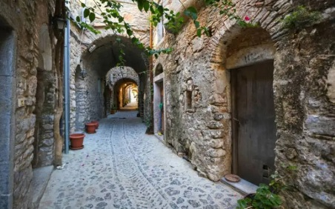


Μεστά
Μεγάλωσα σ’ ένα χωριό που έχει ιστορία, γνωστό, με τ’ όνομα Μεστά κι είχα την ευκαιρία σε πολυδαίδαλα στενά με φίλους μου να τρέχω, πως ήταν ιδιαίτερο τότε να μην προσέχω.
Πάμε κάτω στο λιμένα, τα όνειρά μου ’χω γραμμένα.
Πάμε και στην Αποθήκα, τη χαρά μου πάλι βρήκα.
Να βλέπεις σα να ’ναι κοντά να πιάσεις κάθε άστρο κι εμείς να παίζουμε κρυφτό μέσα κι έξω απ’ το κάστρο.
Γράφτηκαν στις αισθήσεις μου μαστίχα και λεβάντα, οι παιδικές οι μυρωδιές σου μένουνε για πάντα.
Πάμε και στην Αυλωνιά, κεντημένη βελονιά.
Πάμε κάτω στα Τραχήλια σε τρεις ώρες ψάρια χίλια.
.
Στίχοι: Ιωάννης Προγάκης
Μουσική: AI, δοκιμαστικό Demo (δημιουργήθηκε με το Suno AI / Μη εμπορική χρήση)

